Slide 1


2021
Comitê de Governança Digital do MD:
Política de Governança Digital no MD
Regimento Interno do CGD
1ª Revisão do PDTIC 2020-2023
Programa de Governança em Privacidade
Horário: 15h às 17h do dia 15 de julho de 2021

Slide 2
Roteiro
Abertura dos trabalhos
Relato dos trabalhos relacionados à Política de Governança Digital no MD
Minuta do Regimento Interno do CGD
1ª Revisão do PDTIC 2020-2023
Programa de Governança em Privacidade
Assuntos Diversos:
  Reativação do CSIC;
  Instituição da Assessoria Técnica (art. 6º, PN 54); e
  Calendário de Reuniões Ordinárias 2021 - Aprovação.
Encerramento
  Fonte: Processo SEI nº 60586.000245/2021-68

Slide 3
Abertura dos trabalhos
Sistema de Administração dos Recursos de Tecnologia da Informação - SISP
Instituído pelo Decreto nº 7.579, de 11 de outubro de 2011, com o objetivo de organizar a operação, controle, supervisão e coordenação dos recursos de tecnologia da informação da administração direta, autárquica e fundacional do Poder Executivo Federal. https://www.gov.br/governodigital/pt-br/sisp/sobre-o-sisp
  Fonte: Processo SEI nº 60586.000245/2021-68

Slide 4
Abertura dos trabalhos
Sistema de Administração dos Recursos de Tecnologia da Informação - SISP
Finalidade:
(...)
Promover a integração e a articulação entre programas de governo, projetos e atividades, visando à definição de políticas, diretrizes e normas relativas à gestão dos recursos de tecnologia da informação;
Estimular o uso racional dos recursos de tecnologia da informação, no âmbito do Poder Executivo federal, visando à melhoria da qualidade e da produtividade do ciclo da informação;
Estimular o desenvolvimento, a padronização, a integração, a interoperabilidade, a normalização dos serviços de produção e a disseminação de informações; (Redação dada pelo Decreto nº 10.230, de 2020)
Propor adaptações institucionais necessárias ao aperfeiçoamento dos mecanismos de gestão dos recursos de tecnologia da informação;
Estimular e promover a formação, o desenvolvimento e o treinamento dos servidores que atuam na área de tecnologia da informação; e
Definir a política estratégica de gestão de tecnologia da informação do Poder Executivo federal.
  Fonte: Processo SEI nº 60586.000245/2021-68

Slide 5
Abertura dos trabalhos
Sistema de Administração dos Recursos de Tecnologia da Informação - SISP
Estrutura:
  Órgão Central - É a Secretaria de Governo Digital (SGD) da Secretaria Especial de Desburocratização, Gestão e Governo Digital do Ministério da Economia.
  Órgãos Setoriais - As unidades de administração dos recursos de tecnologia da informação dos Ministérios e dos órgãos da Presidência da República.
  Órgãos Seccionais - As unidades de administração dos recursos de tecnologia da informação das autarquias e fundações.
  Órgãos Correlatos - As unidades desconcentradas e formalmente constituídas de administração dos recursos de tecnologia da informação nos Órgãos Setoriais e Seccionais.
  Fonte: Processo SEI nº 60586.000245/2021-68

Slide 6
Abertura dos trabalhos
Sistema de Administração dos Recursos de Tecnologia da Informação - SISP
(...)
Art. 6º Compete aos Órgãos Setoriais do SISP:
  (...)
  II - fornecer subsídios ao Órgão Central do SISP para a definição e a elaboração de políticas, diretrizes e normas gerais relativas ao SISP; (Redação dada pelo Decreto nº 10.230, de 2020)
  III - cumprir e fazer cumprir, por meio de políticas, diretrizes, normas e projetos setoriais, as políticas, diretrizes e normas gerais emanadas do Órgão Central do SISP; e
  (...)
  Fonte: Processo SEI nº 60586.000245/2021-68

Slide 7
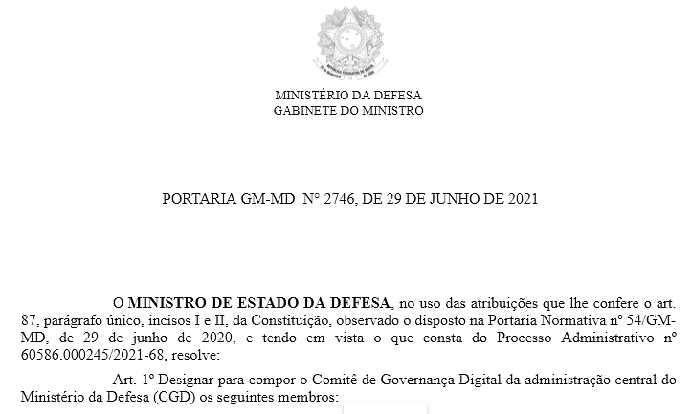
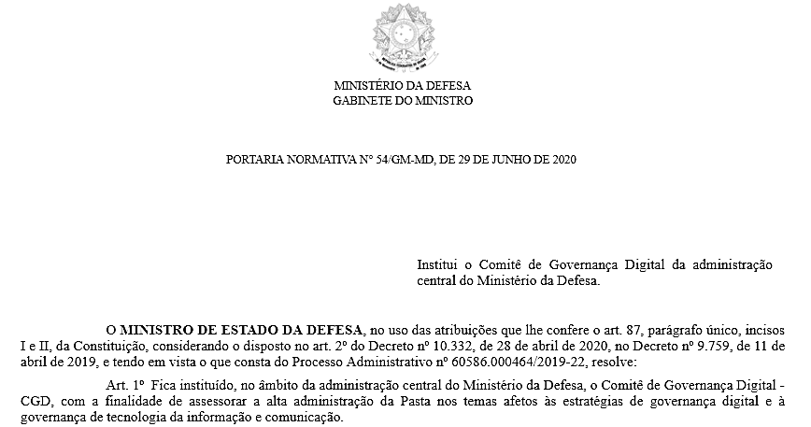
  Abertura dos trabalhos (Processo SEI nº 60586.000245/2021-68).
PORTARIA GM-MD Nº 2746, de 29 de junho de 2021 (Designação e composição do CGD)
PORTARIA NORMATIVA GM-MD Nº 54, de 29 de junho de 2020 (Instituição do CGD do MD)
  Fonte: Processo SEI nº 60586.000245/2021-68

Slide 8
Abertura dos trabalhos (PORTARIA GM-MD Nº 2746, de 29 de junho de 2021).
Gabinete do Ministro da Defesa (GM)
Gen Div R/1 Walmir Almada SCHNEIDER Filho
Ten Cel Roberto Mahmud DRUMOND Rhaddour
Gabinete do Estado-Maior Conjunto das Forças Armadas (EMCFA)
Maj Brig Ar FLÁVIO Luiz de Oliveira Pinto
Cel (FAB) Marcelo MUCIOLO Vieira
Chefia de Operações Conjuntas (CHOC)
C Alte (FN) PAULO ROBERTO Saraiva
Cel (FAB) Leonardo de Holanda MENCARINI
Chefia de Assuntos Estratégicos (CAE)
Brig Ar Marcelo Lobão SCHIAVO
CF Gustavo Adolfo El-Kik DAMASCENO
Subchefia de Mobilização (CHELOG)
Brig Int Gilson Alves de ALMEIDA JUNIOR
CMG Ernesto RADEMAKER Martins
Gabinete da Secretaria-Geral (SG)
SC Mario Luiz Jathaly FONSECA
Cel R1 Charles Estevam de Oliveira HASLER
Secretaria de Produtos de Defesa (SEPROD)
C Alte SÉRGIO LUCAS da Silva
SC DANIEL Santana Fernandes
Secretaria de Pessoal, Ensino, Saúde e Desporto (SEPESD)
SC HERVAL Lacerda Alves
SC HENRIQUE de Almeida Cardoso
Secretaria de Orçamento e Organização Institucional (SEORI)
SC TARCIANA Barreto Sá
SC EUGÊNIO Marcello Borges Peres
Centro Gestor Operacional do Sistema de Proteção da Amazônia (CENSIPAM)
SC RENATA Bitar TIVERON
SC FRANCISCO ENEDELSON Passos da Maceno
Encarregada pelo Tratamento de Dados Pessoais
- CMG - (RM1-T) MÁRCIA Soares Da Cunha
Departamento de Tecnologia da Informação (DETIC)
- C Alte JEFERSON Denis Cruz de Medeiros
- Cel R1 (FAB) André Luís Maia BARUFFALDI
  Fonte: Processo SEI nº 60586.000245/2021-68

Slide 9
Roteiro
Abertura dos trabalhos.
Relato dos trabalhos relacionados à Política de Governança Digital no MD.
Minuta do Regimento Interno do CGD.
1ª Revisão do PDTIC 2020-2023.
Programa de Governança em Privacidade.
Assuntos Diversos:
  Reativação do CSIC;
  Instituição da Assessoria Técnica (art. 6º, PN 54); e
  Calendário de Reuniões Ordinárias 2021 - Aprovação.
Encerramento.
  Fonte: Processo SEI nº 60586.000245/2021-68

Slide 10
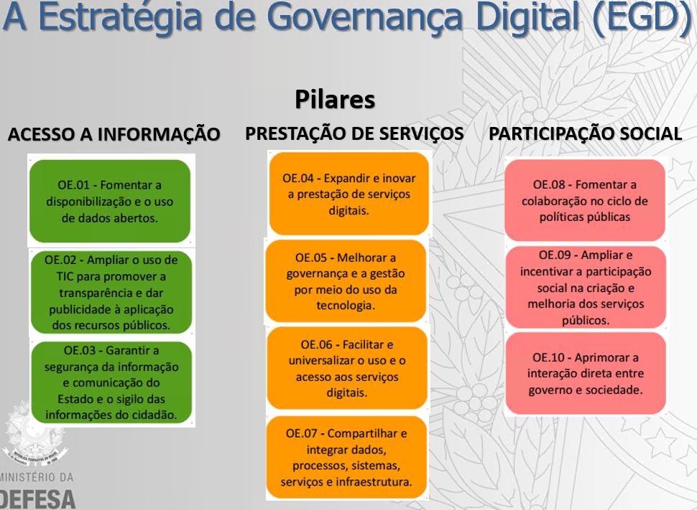
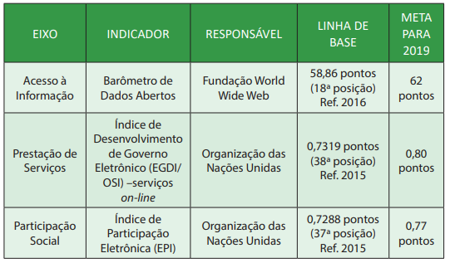
Política de Governança Digital no MD.
Para entender a Política de Governança Digital, é importante observar a Estratégia de Governança Digital, oriunda do Decreto nº 8.638 de 15 de janeiro de 2016 – que instituiu a PGD na Administração Pública Federal.
A EGD 2016-2019 era baseada em três eixos/pilares e nas seguintes metas de governo:
METAS

Slide 11


Política de Governança Digital no MD.
A Política de Governança Digital no MD foi instituída em 21SET2016 por intermédio da Portaria Normativa nº 57/MD – que tratou sobre a Implantação da PGD no âmbito da ACMD;
Em 2019 a EGD foi revisada e atualizada, consolidada no Plano de Transformação Digital do órgão, sendo firmada a EGD 2020-2022, com novos princípios e diretrizes;
Dec. 10.332/2020

Slide 12
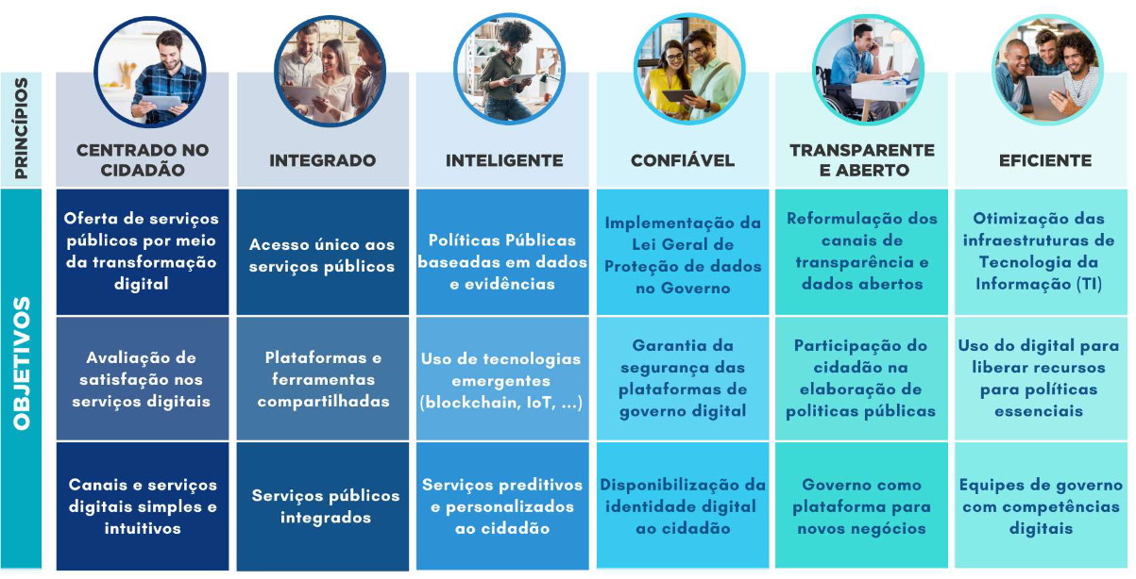
Política de Governança Digital no MD.
PRINCÍPIOS

Slide 13
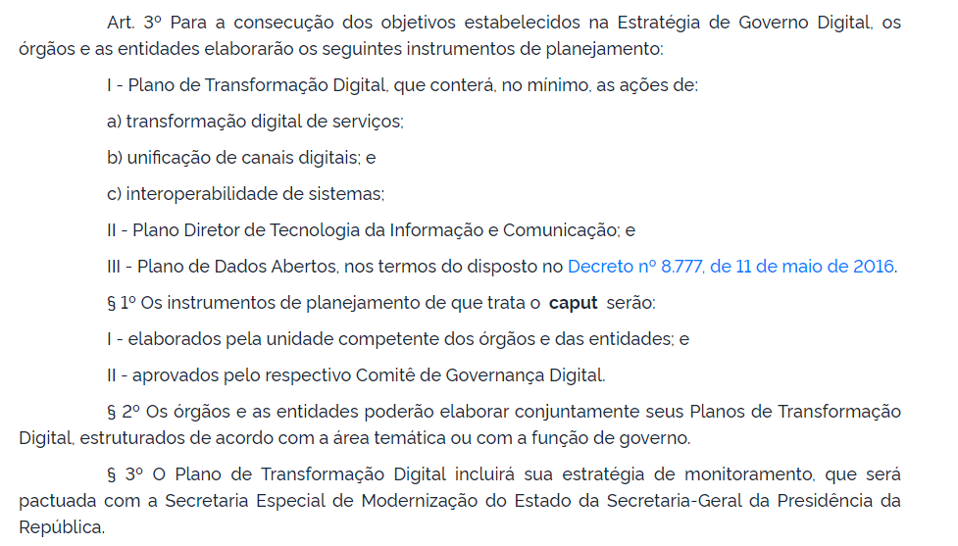
PGD - Estratégia de Governo Digital
Planos grifados são aprovados pelo CGD, vide §1º inc II

Slide 14
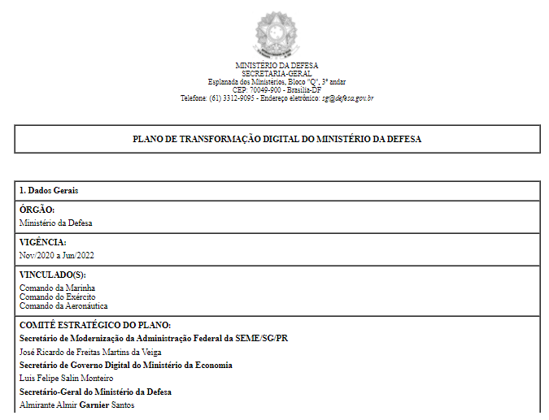
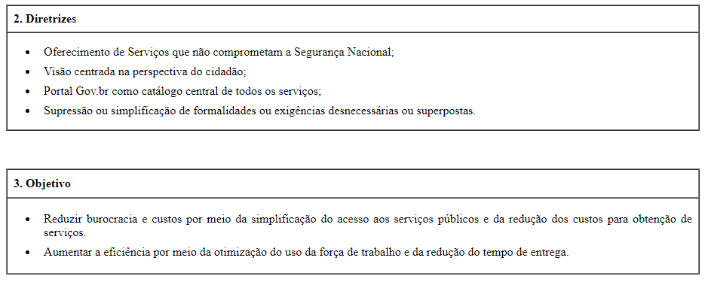
PGD - Estratégia de Governo Digital
SEI. 3173574

Slide 15
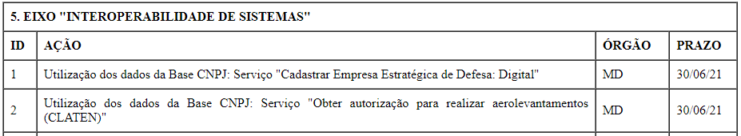
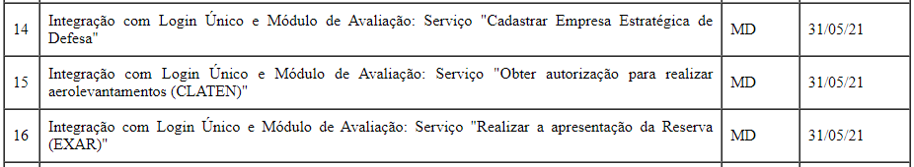
PGD - Plano de Transformação Digital
EIXOS

Slide 16
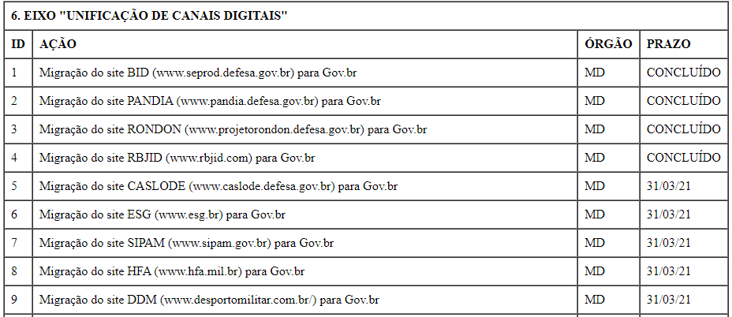
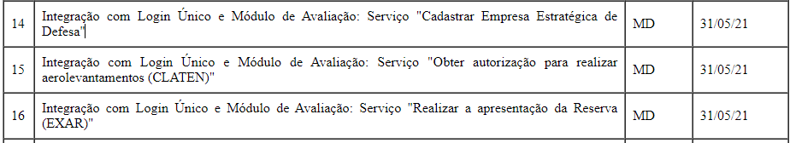
PGD - Plano de Transformação Digital
EIXOS

Slide 17
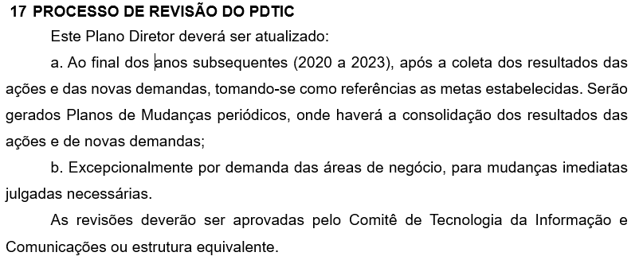
PGD - Plano Diretor de Tecnologia da Informação
ITEM 3 da PAUTA do dia
Edição 2020-2023 vigente, a 1ª Revisão ficou aguardando reativação do CGD para ser deliberada pelo Comitê, antes de ser direcionada para aprovação do Sr. Ministro de Estado e Defesa, via Portaria.

Slide 18
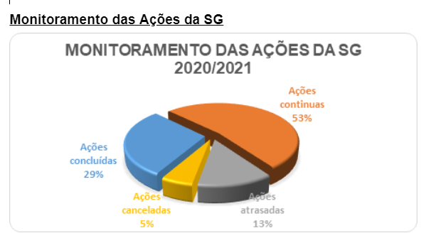
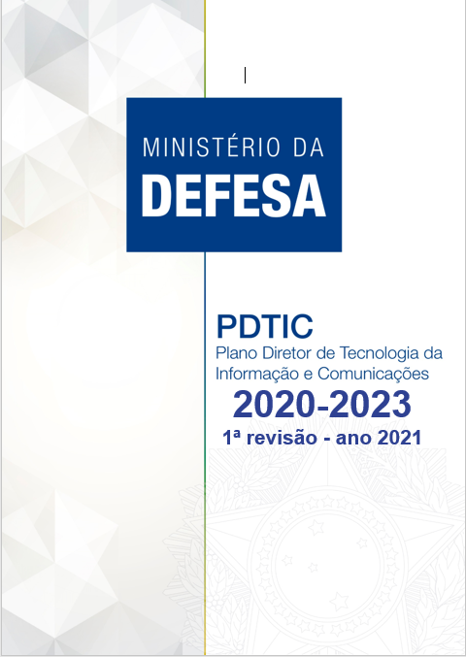
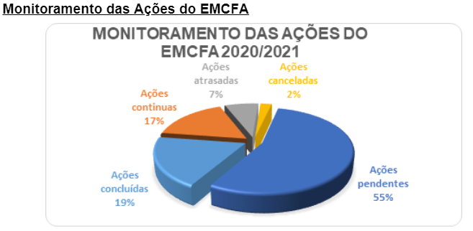
PGD - Plano Diretor de Tecnologia da Informação
ITEM 3 da PAUTA do dia
Edição 2020-2023 vigente
1ª Revisão em aprovação

Slide 19


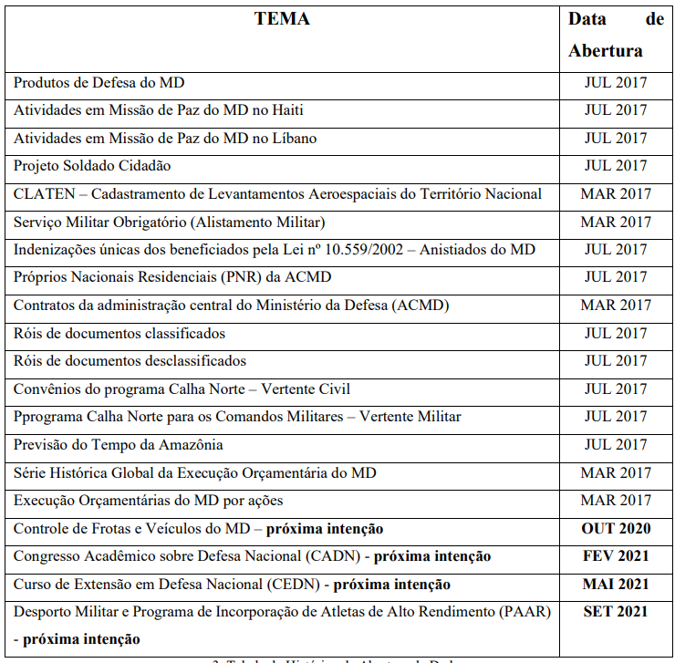
PGD - Plano de Dados Abertos
Terceira edição vigente até 2022
https://www.gov.br/defesa/pt-br/acesso-a-informacao/dados-abertos

Slide 20
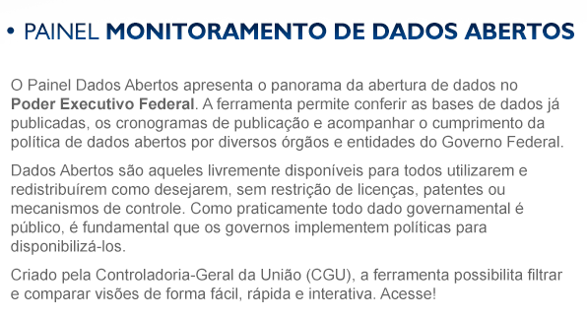

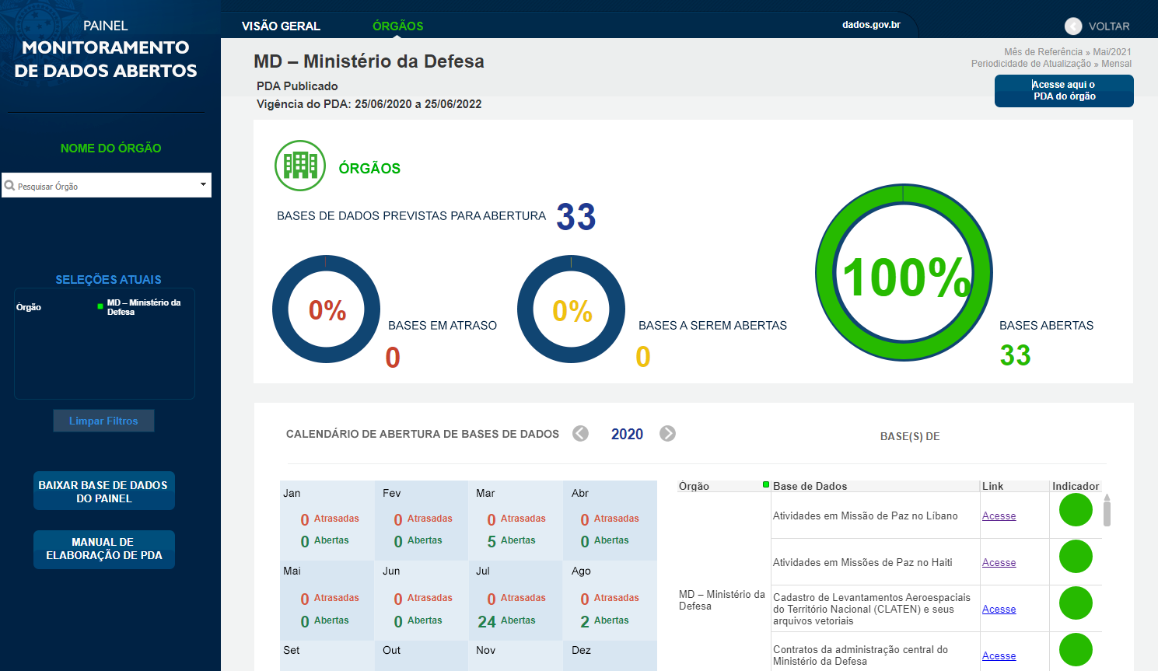
PGD - Plano de Dados Abertos
http://paineis.cgu.gov.br/dadosabertos/index.htm

Slide 21
Política de Governança Digital - Atualização
Revisão de ATOS NORMATIVOS no MD - SEI nº 60532.000032/2021-61
  Atualização das Portarias Normativas nº 57 e 60 – MINUTA:
  Link: https://defesamd.sharepoint.com/:w:/s/GEGOVTI/EUsAfTdF9-1Mp9jXnhqvnwUBTK9ptPAiyfvyA3vAgGoBeQ?e=9RHWOB
  Será enviado via email, link aos membros do CGD, para análises e críticas;
  Empregar os recursos do MS Word, para sugerir alterações ou inserir sugestões;
  As alterações e/ou sugestões serão analisadas, para deliberação, pelo CGD, em uma reunião extraordinária, a ser agendada.
  Fonte: Processo SEI nº 60532.000032/2021-61

Slide 22
Roteiro
Abertura dos trabalhos.
Relato dos trabalhos relacionados à Política de Governança Digital no MD.
Minuta do Regimento Interno do CGD.
1ª Revisão do PDTIC 2020-2023.
Programa de Governança em Privacidade.
Assuntos Diversos:
  Reativação do CSIC;
  Instituição da Assessoria Técnica (art. 6º, PN 54); e
  Calendário de Reuniões Ordinárias 2021 - Aprovação.
Encerramento.
  Fonte: Processo SEI nº 60586.000245/2021-68

Slide 23
Regimento Interno do CGD
Portaria nº 054 GM-MD, de 29/06/2020:
  Art. 2º Compete ao CGD, observadas as diretrizes da alta administração do Ministério da Defesa:
(...) X - dispor sobre seu regimento interno, que será aprovado pelo Secretário-Geral.

Slide 24

Regimento Interno do CGD
Regimento Interno do CGD – MINUTA:
  Link: https://defesamd.sharepoint.com/:w:/s/GEGOVTI/EXP9DVYsbNNOnxba0pgPzA0Bl9d5gLXrCULtVmx1-VtakQ?e=wdlhKT
  Será enviado, por link, aos membros do CGD, para análises e críticas;
  Empregar os recursos do MS Word, para sugerir alterações ou inserir sugestões;
  As alterações e/ou sugestões serão analisadas, para deliberação, pelo CGD, em uma reunião extraordinária, a ser agendada;
  Demonstração de alteração e sugestões em documento compartilhado.

Slide 25
Roteiro
Abertura dos trabalhos.
Relato dos trabalhos relacionados à Política de Governança Digital no MD.
Minuta do Regimento Interno do CGD.
1ª Revisão do PDTIC 2020-2023.
Programa de Governança em Privacidade.
Assuntos Diversos:
  Reativação do CSIC, e;
  Instituição da Assessoria Técnica (art. 6º, PN 54).
Encerramento.
  Fonte: Processo SEI nº 60586.000245/2021-68

Slide 26
1ª Revisão do PDTIC 2020-2023.
Revisão do PDTIC 2020-2023 – MINUTA:
  Link: https://defesamd.sharepoint.com/:w:/s/GEGOVTI/EaxE-f7kAoBPuFfpZRgian0BIYYVfGpp86udpJmxguWZ9Q?e=g57MfH
  Será enviado, por link, aos membros do CGD, para análises e críticas;
  Empregar os recursos do MS Word, para sugerir alterações ou inserir sugestões;
  As alterações e/ou sugestões serão analisadas, para deliberação, pelo CGD, em uma reunião extraordinária, a ser agendada;
  Demonstração de alteração e sugestões em documento compartilhado.

Slide 27
Roteiro
Abertura dos trabalhos.
Relato dos trabalhos relacionados à Política de Governança Digital no MD.
Minuta do Regimento Interno do CGD.
1ª Revisão do PDTIC 2020-2023.
Programa de Governança em Privacidade.
Assuntos Diversos:
  Reativação do CSIC;
  Instituição da Assessoria Técnica (art. 6º, PN 54); e
  Calendário de Reuniões Ordinárias 2021 - Aprovação.
Encerramento.
  Fonte: Processo SEI nº 60586.000245/2021-68

Slide 28
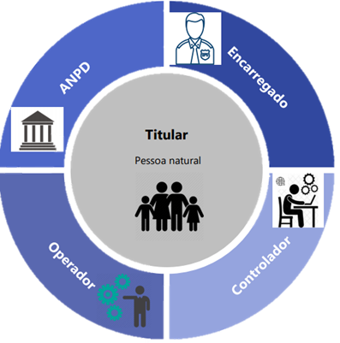
Programa de Governança em Privacidade
Lei Geral de Proteção de Dados Pessoais
Dispõe sobre o tratamento de dados pessoais, inclusive nos meios digitais, com o objetivo de proteger os direitos fundamentais de liberdade e de privacidade e o livre desenvolvimento da personalidade da pessoa natural.

Slide 29
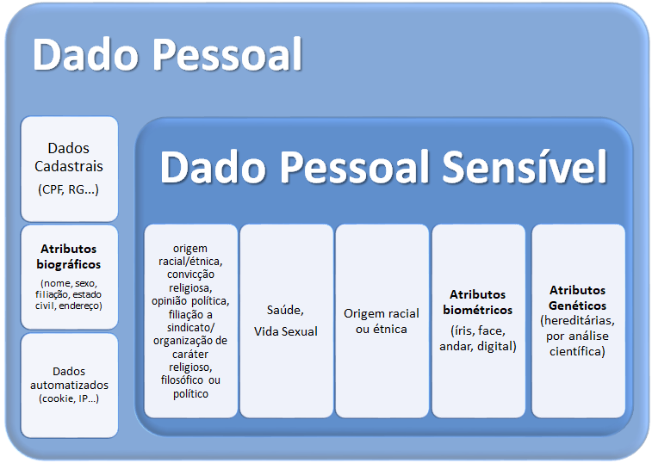






Programa de Governança em Privacidade

Slide 30
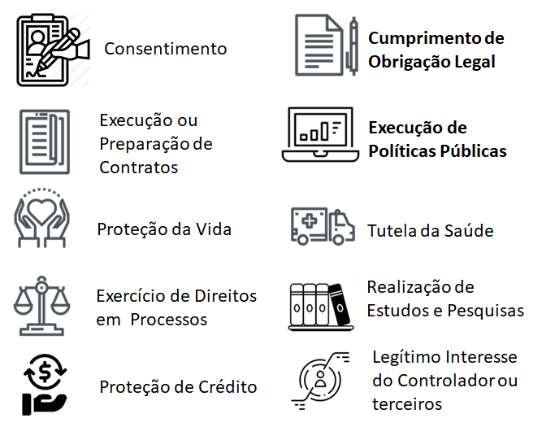
Programa de Governança em Privacidade
Tratamento de Dados Pessoais
O tratamento de dados pessoais pelas pessoas jurídicas de direito público, deverá ser realizado para o atendimento de sua finalidade pública, na persecução do interesse público, com o objetivo de executar as competências legais ou cumprir as atribuições legais do serviço público, desde que seja:
informada a hipótese de tratamento; e
seja indicado um encarregado.

Slide 31
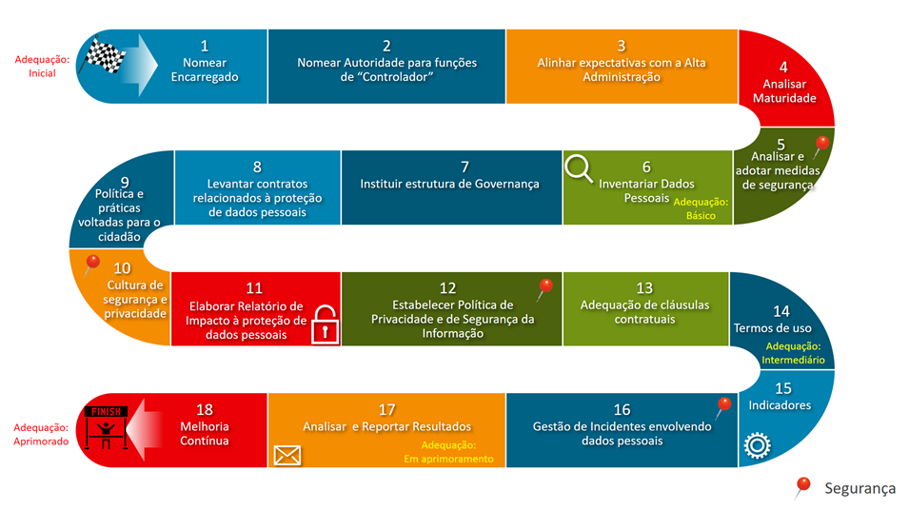
Programa de Governança em Privacidade

Slide 32
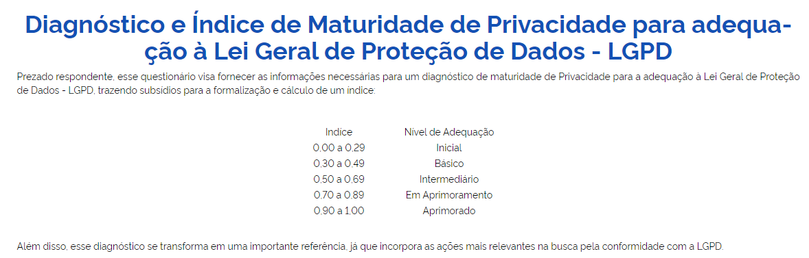
Programa de Governança em Privacidade
Dimensões | 2020 | 2021
Governança | 0,24 | 0,45
Conformidade Legal e Respeito aos princípios | 0,23 | 0,23
Transparência e direitos do titular | 0,16 | 0,38
Rastreabilidade | 0,20 | 0,30
Adequação de contratos e de relações com parceiros | 0,20 | 0,20
Segurança da Informação | 0,24 | 0,32
Violações de dados | 0,24 | 0,55
Resultado | 0,22 | 0,35
Índice de Adequação à LGPD | Inicial | Básico

Slide 33
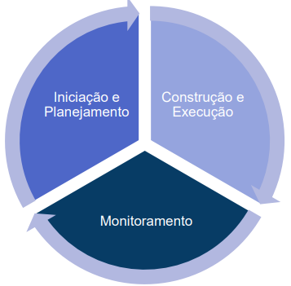
Programa de Governança em Privacidade
Proposta do Programa:
Documento SEI: 3725650
Próximo passo: solicitar indicação de representantes da administração central para dar continuidade as demais fases do programa

Slide 34
Roteiro
Abertura dos trabalhos.
Relato dos trabalhos relacionados à Política de Governança Digital no MD.
Minuta do Regimento Interno do CGD.
1ª Revisão do PDTIC 2020-2023.
Programa de Governança em Privacidade.
Assuntos Diversos:
  Reativação do CSIC;
  Instituição da Assessoria Técnica (art. 6º, PN 54); e
  Calendário de Reuniões Ordinárias 2021 - Aprovação.
Encerramento.
  Fonte: Processo SEI nº 60586.000245/2021-68

Slide 35
Assuntos Diversos:
REATIVAÇÃO DO COMITÊ DE SEGURANÇADA INFORMAÇÃO E COMUNICAÇÃO - CSIC
Atendimento ao Decreto nº 9.637, de 26 de dezembro de 2018 e à Instrução Normativa GSI Nº 1, de 27 de maio de 2020 que, dentre outras ações, compreende:
  A designação do gestor de segurança da informação do MD;
  A instituição do Comitê de Segurança da Informação do MD; e
  A atualização Política de Segurança da Informação do MD.

Slide 36
Assuntos Diversos:
INSTITUIÇÃO DA ASSESSORIA TÉCNICA (ART. 6º, PN 54)
  Escopo do Trabalho inicial: Análise das Minutas da Atualização da PGD, do Regimento Interno do CGD e da 1ª Revisão do PDTIC;
  Representantes das Áreas;
  Representantes Técnicos;
  Monitoramento: Secretaria Executiva;
  Entrega: Minutas revisadas e prontas para deliberação.

Slide 37
Assuntos Diversos:
CALENDÁRIO DAS REUNIÕES ORDINÁRIAS
  1ª Reunião: 15 de julho de 2021;
  2ª Reunião: a definir. (proposta: NOV ou DEZ 21)
PREVISÃO DE REUNIÕES EXTRAORDINÁRIAS
  1ª Reunião: a definir. (proposta: AGO ou SET 21)

Slide 38

Assuntos Diversos:
Dúvidas e sugestões

Slide 39
Roteiro
Abertura dos trabalhos.
Relato dos trabalhos relacionados à Política de Governança Digital no MD.
Minuta do Regimento Interno do CGD.
1ª Revisão do PDTIC 2020-2023.
Programa de Governança em Privacidade.
Assuntos Diversos:
  Reativação do CSIC;
  Instituição da Assessoria Técnica (art. 6º, PN 54); e
  Calendário de Reuniões Ordinárias 2021 - Aprovação.
Encerramento.
  Fonte: Processo SEI nº 60586.000245/2021-68

Slide 40
Encerramento/Encaminhamentos
Encaminhamento de links para os membros apreciarem os documentos da reunião:
  Atualização da PGD (PN 57 e 60);
  Regimento Interno do CGD; e
  1ª revisão do PDTIC.
Próxima reunião extraordinária: após conclusão dos trabalhos da Assessoria Técnica (prevista para agosto ou setembro) em relação às apreciações e validações de documentos desta reunião;
Próxima reunião ordinária do CGD: (prevista para novembro ou dezembro) Inicío de Gestões para 2ª revisão do PDTIC - ANO 2022

Slide 41


